Slide 1

თანამედროვე ტექნოლოგიები და მათი გავლენა ენებზე
ილია არქანია
დათა თავაძე
რაული შენგელაია

Slide 2
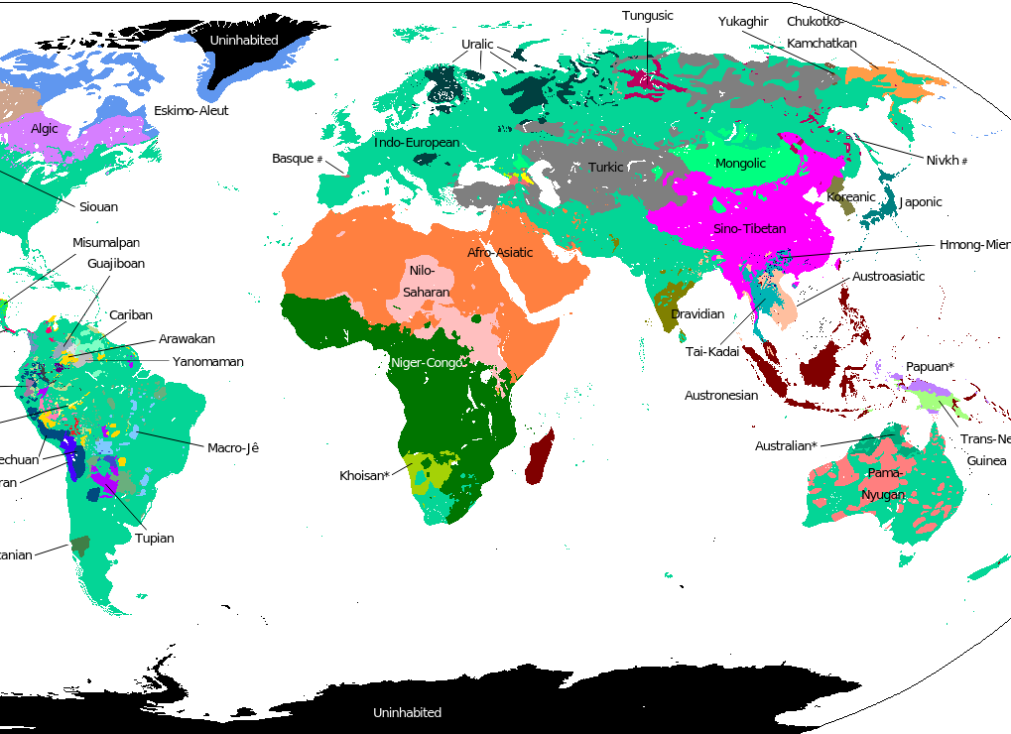
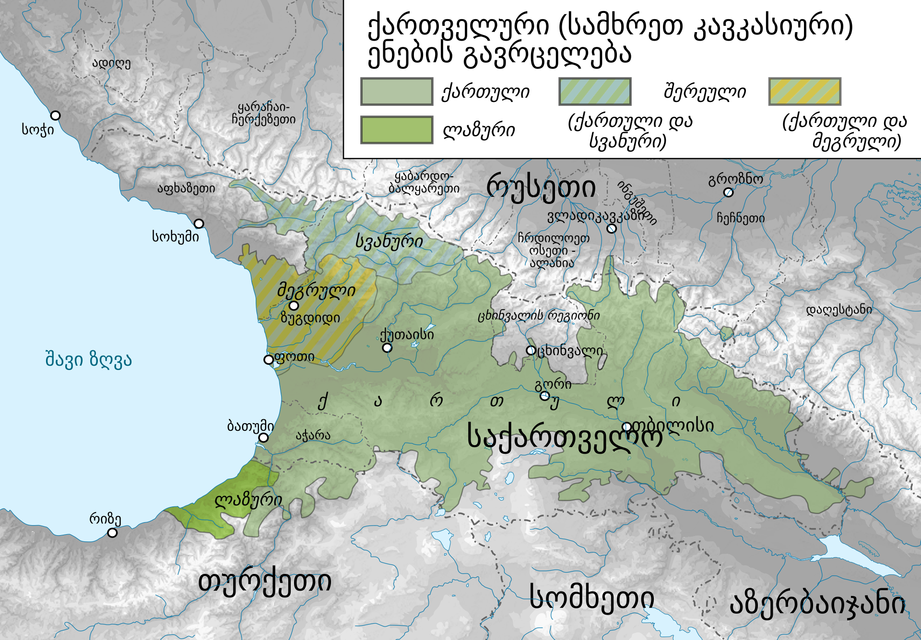
ენების სახეობები
სახელმწიფო ენები
რეგიონალური ენები
დიალექტები

Slide 3
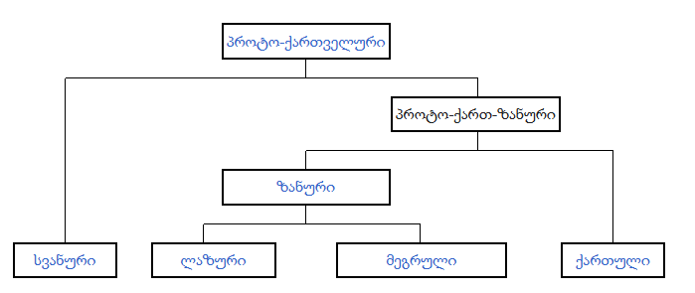
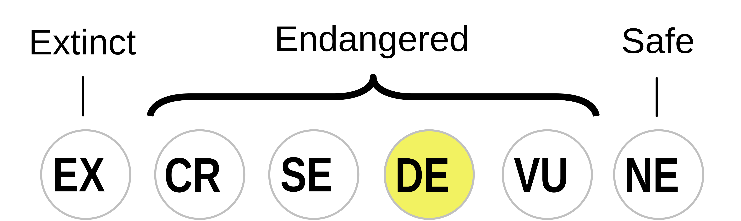
ენების სტატუსი
UNESCO-ს კლასიფიკაციები
მეგრული და სვანური გაქრობის საშიშროების წინაშე მდგარი ენებია

Slide 4
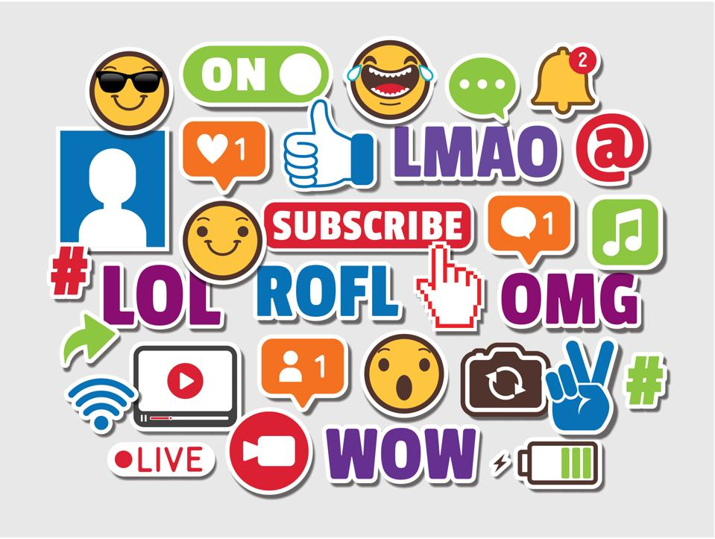
ტექნოლოგიების გავლენა ენებზე
სოციალური ქსელები
ინგლისური დამკვიდრდა ტექნოლოგიურ ენად
Google
ხელოვნური ინტელექტი

Slide 5
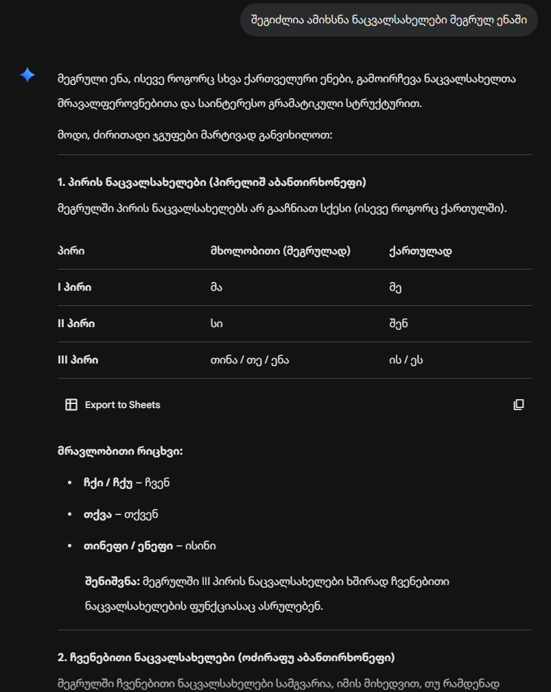

როგორ ეხმარება ტექნოლოგია ენებს
ციფრული ლექსიკონები
ენის სწავლის უამრავი რესურსი
ხელოვნური ინტელექტი და თარგმანი

Slide 6
შეჯამება
მომავლის ტენდეციები
ტექნოლოგიების გავლენა ენებზე

Slide 7
მადლობა ყურადღებისათვის!
კითხვები?

